Slide 1

Развитие креативного мышления у детей дошкольного возраста в условиях игрового мышления

Slide 2
Креати́вность — творческие способности индивида, характеризующиеся готовностью к принятию и созданию принципиально новых идей, отклоняющихся от традиционных или принятых схем мышления и входящие в структуру одарённости в качестве независимого фактора.

Slide 3

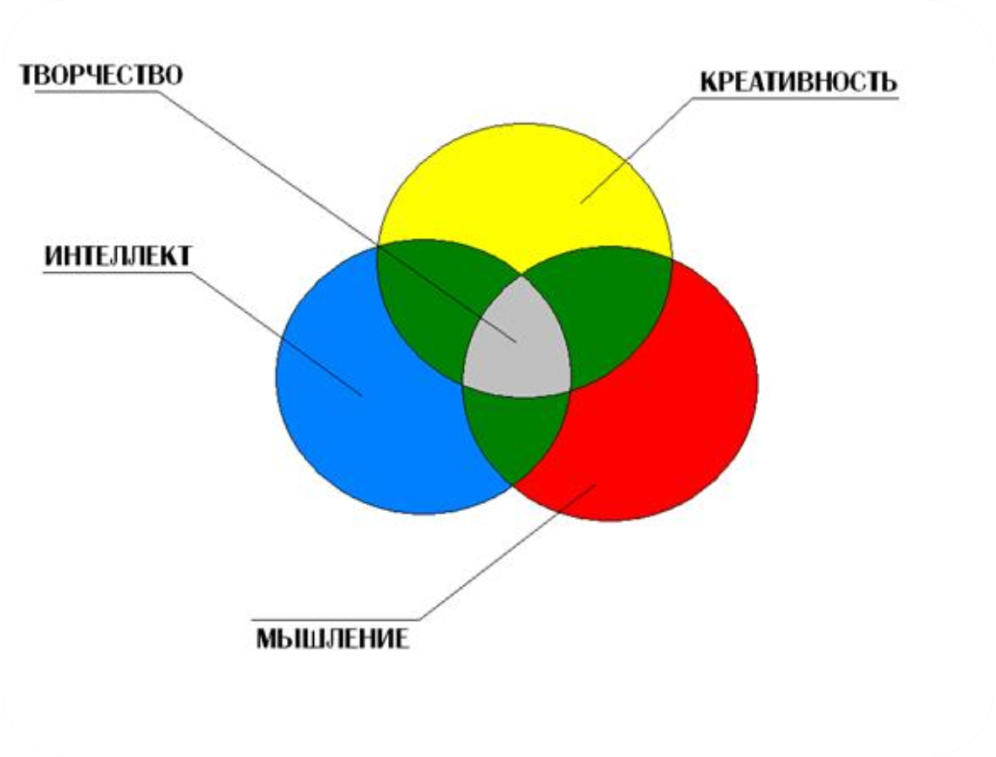

Slide 4
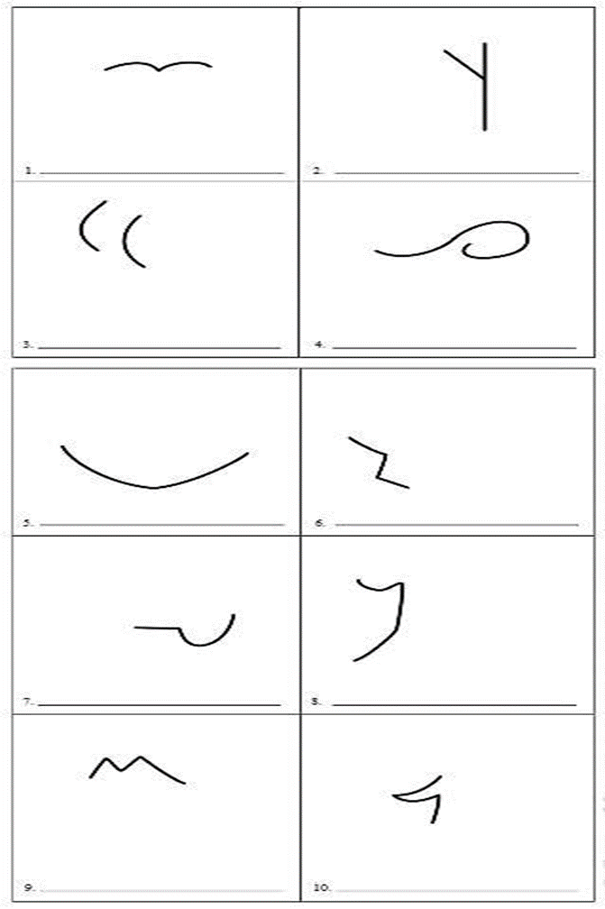

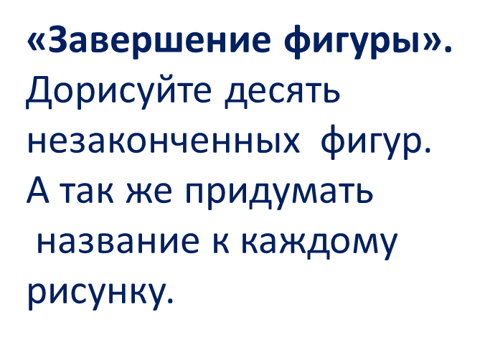

Slide 5

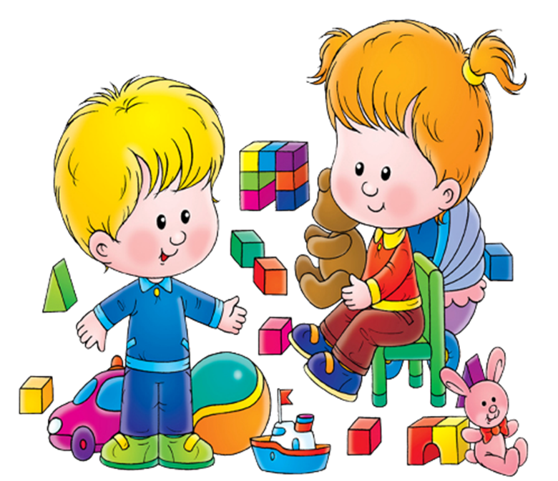
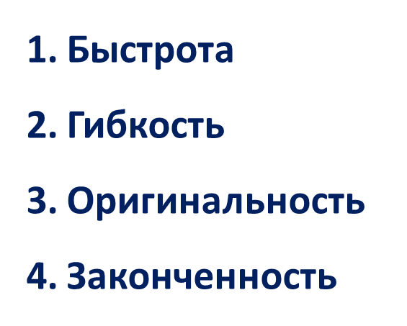

Slide 6
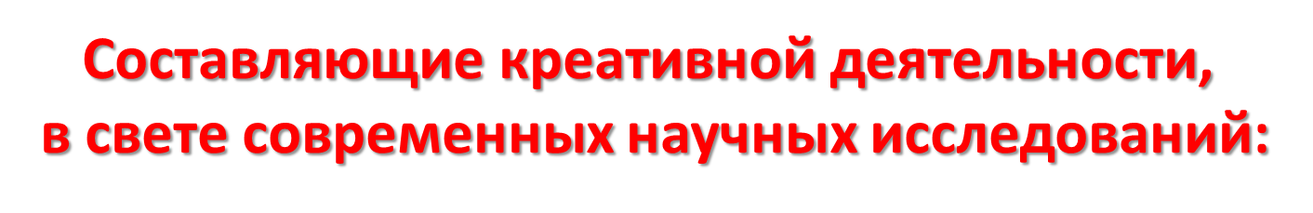
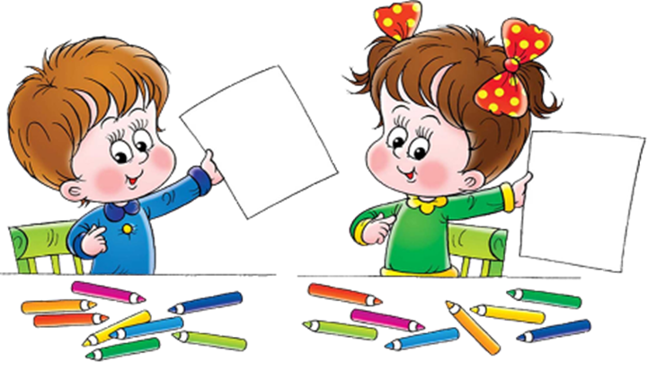
Гибкость ума
Систематичность и последовательность
Диалектичность
Готовность к риску и ответственности за принятое решение

Slide 7
Формирование креативного мышления у ребёнка - дошкольника
Воспроизводить внешний вид и свойства предметов по памяти;
Угадывать предмет по словесному описанию свойств и признаков;
Воссоздавать внешний облик предмета на основе какой-то его части;
Узнавать в неопределённых графических формах (чернильные пятна, каракули) различные знакомые предметы;
-Комбинировать и сочетать в одном предмете свойства и признаки
других предметов и объектов;
- Находить в двух или более объектах общие и различные признаки;
Узнавать объект по описанию возможных действий с ним;
Переносить действия, применяемые к одному предмету, на другой;
Составлять сюжетный рассказ, придумывать сказку, загадку про какой-либо объект.

Slide 8
Условия для успешного развития творческих способностей дошкольников
Игра – ведущая деятельность дошкольников.
Создание благоприятной, доступной и действующей
на опережение, развивающей среды.
Использование в работе педагога методов проектов.
Включение в работу с детьми разных видов деятельности.
Развитие способностей «до потолка и выше».
Формирование умения рефлексировать.
Развитие поисковой активности во всех сферах.

Slide 9
Способов развития креативности множество, и в первую очередь у родителей
- ребенок высоко ценит общение с родителями, которые являются для него авторитетами; - родители хорошо знают своего ребенка и потому подбирают те возможности развития, которые понравятся малышу и будут ему интересны; - творческая деятельность - один из самых продуктивных вариантов времяпрепровождения взрослого и ребенка; - внимание мамы или папы целиком посвящено ребенку, тогда как воспитатель старается распределить его равномерно между всеми детьми в группе; - эмоциональный контакт со значимым взрослым доставляет малышу особые впечатления радости совместного творчества; - у ребенка формируется представление о родителе как о человеке, с которым интересно быть вместе; - мама и папа выбирают, как правило, разные средства для развития ребенка, а потому творческий опыт малыша, который он получает в семье, умножается вдвое. (история о креативности)

Slide 10
Задачи и упражнения для развития творческого мышления
Любое творчество – это отражение способностей мозга к поиску оригинальных путей решения проблемы. В нашем мозгу существует сразу несколько центров, которые совместно отвечают за любую форму креативности. Придумывая что-то новое, мы задействуем разом аналитическое, ассоциативное и спонтанное мышления. Чтобы развить такой сложный навык необходима постоянная практика. Более того, перед тем, как начинать очередной мозговой штурм (в одиночку или в группе), очень полезно максимально загрузить соответствующие мозговые центры. Подобные упражнения для креативного мышления – то же самое, что спортивная разминка для тела.

Slide 11
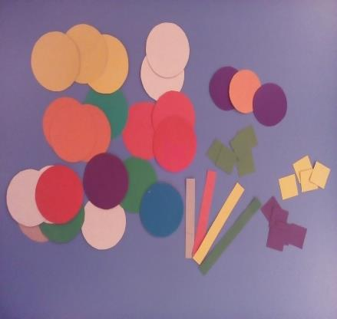
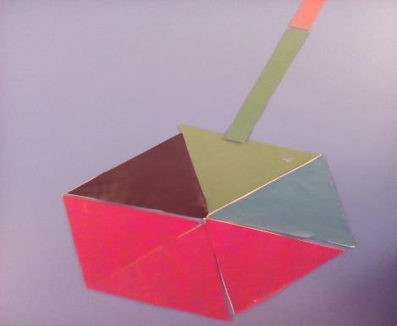
Волшебная мозайка

Slide 12
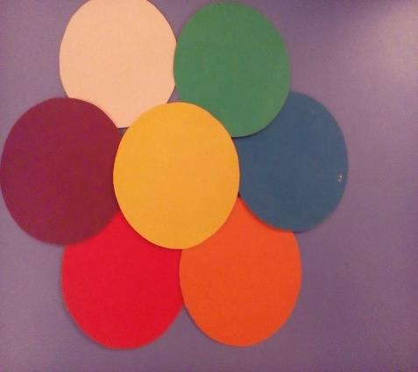
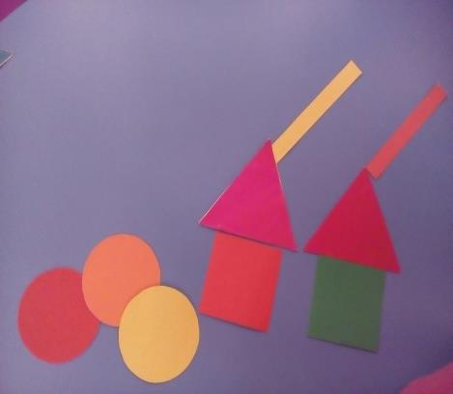

Slide 13
Принципы построения работы по развитию креативных способностей детей
1. Организация взаимодействия педагога с детьми на основе сотрудничества и сотворчества.
2. Учет возрастных и индивидуальных особенностей ребенка.
3. Индивидуальный подход и вера педагога в потенциал каждого ребенка
4. Уважение мнения ребенка, его личностной позиции.

Slide 14
Вывод: Работа по формированию творческих (креативных) способностей будет эффективнее, если, там принимают активное участие и родители. Не вызывает сомнений, что именно формирование творческих (креативных) способностей у дошкольников поможет нам «превратить» каждого ребенка в компетентную личность, способную адекватно мыслить, чувствовать и действовать в культурном обществе.

Slide 15
Спасибо
за внимание!

